Slide 1
Running Man 1.0 От Никола и Илия Никушеви 11б
Проект – компютърна игра

Slide 2
Същност:
Проектът е с цел да ви развие вашето търпение, да провери вашата възможност да не излизате от рамките и да сте съсредоточени.

Slide 3
Представяне:
Герой
Нива
Код

Slide 4


Герой:
Вие сте тичащото човече, което има за цел да излезне от лабиринта.
Ето го и героят ни в действеи! (белите рамки включително)
RunningMan

Slide 5
Нива:
Играта се състои от 5 нива в момента и две менюта..
Първо ниво – свиквате с контролите
Второ ниво – лабиринта се разширява
Треро ниво – става по - предизвикателно
Четвърто ниво – трудно ще се ориентирате
Пето ниво – ще се затрудните и помъчите
Главно меню – главно меню е
Меню за избор на нива – само се описва

Slide 6
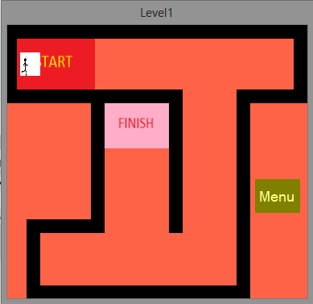
Първо ниво:
Малко и лесно ниво с цел да схванете как се играе. Почвате от Start (червената зона) и трябва да стигнете до Finish(розовата зона) за да победите нивото.
Има бутон Menu за достъп до главното меню.

Slide 7
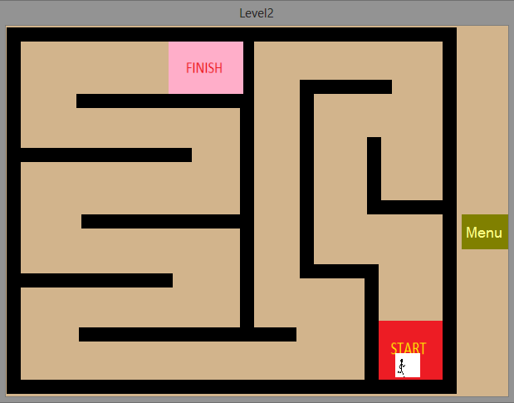
Второ ниво:
Същите неща като първо, но с повече път.

Slide 8
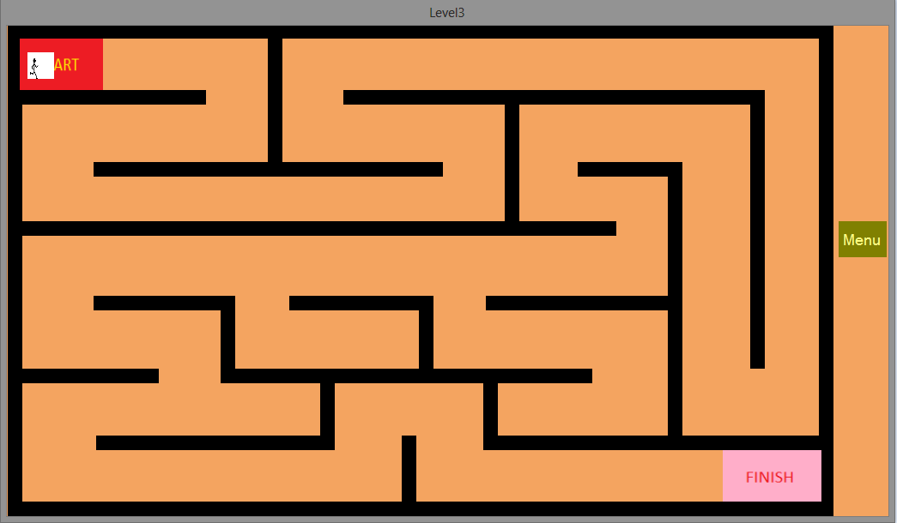
Трето ниво:

Slide 9
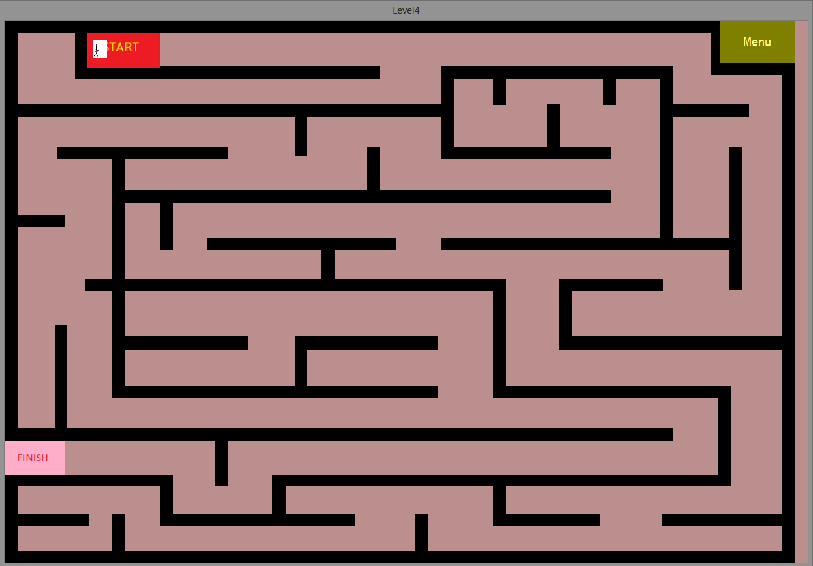
Четвърто ниво:
Най – голямото и най объркващо за сега.

Slide 10
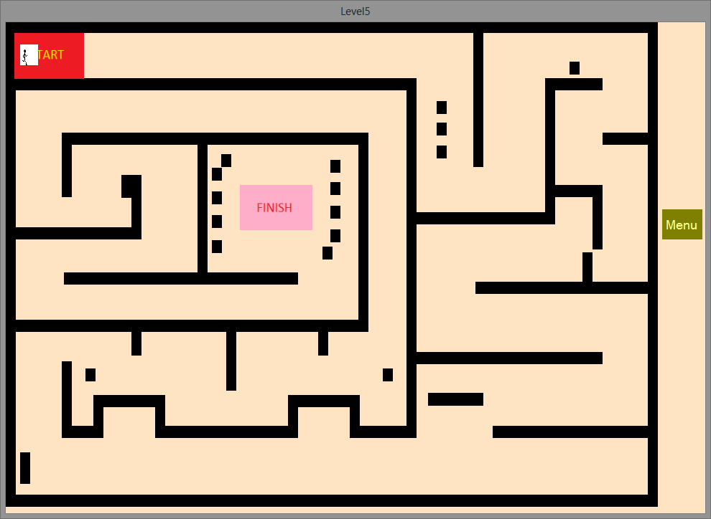
Пето ниво:
Възможно е да ви се завие свят. Не е препоръчително за хора с къси нерви и слаби стомаси.

Slide 11
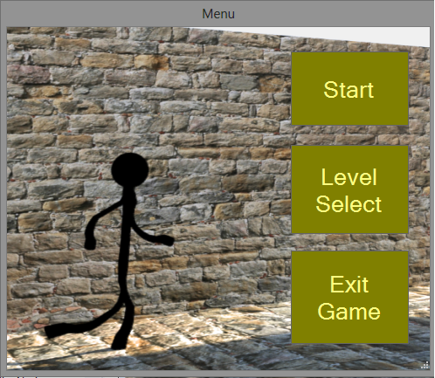
Главно меню ниво:
Менюто се състои от 3 бутона:
Start – започвате играта
Level Select – избор на нива
Exit game – излизане от играта

Slide 12
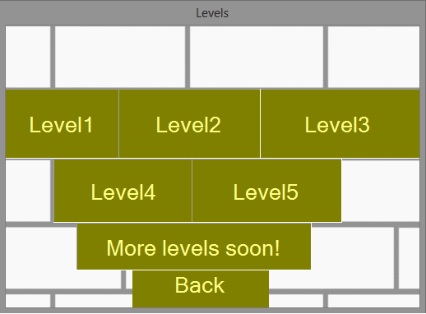
Меню за избор на ниво:
В това меню можете да избирате, което ниво желаете да играете.

Slide 13
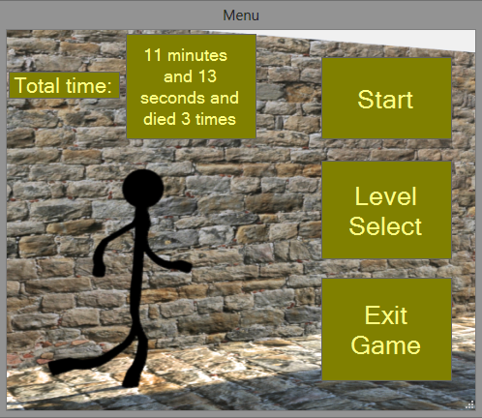
Крайен резултат
Когато приключите всички нива ще ви се изпише колко пъти се умирали и за колко време сте свършили всики нива.

Slide 14
Код:
Кодът е разделен на форми. Във формите задаме стойности за методи, които се разполагат в друга форма, с цел по – пригледен код.
Стараеле сми се да постигнем силна кохерентност (всеки метод да върши едно точно определено действеи) и слаба свързаност (всеки метод да е независим от другите)

Slide 15
Приятна игра!

